Slide 1
ОСНОВНЫЕ ФОНДЫ

Slide 2
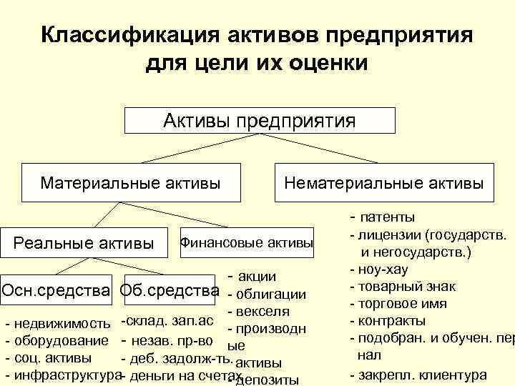
Имущество предприятия (активы)

Slide 3
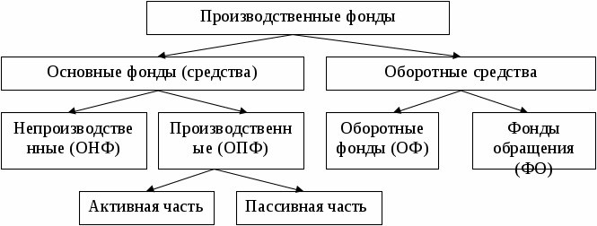

Slide 4
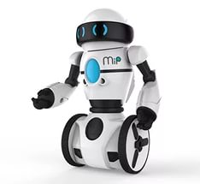
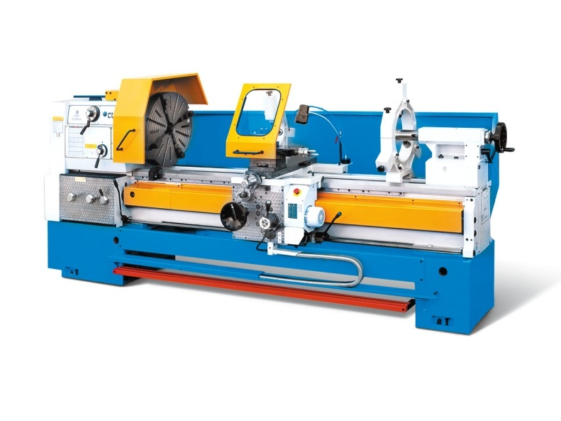
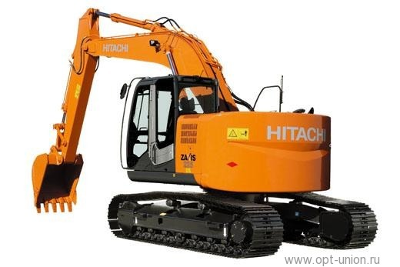
Основные фонды- это средства труда (часть имущества компании), которые многократно участвуют в производственном процессе, сохраняя при этом свою материально- вещественную форму, имеют срок полезного использования более 1 года, а стоимость более 100 000 руб.

Slide 5
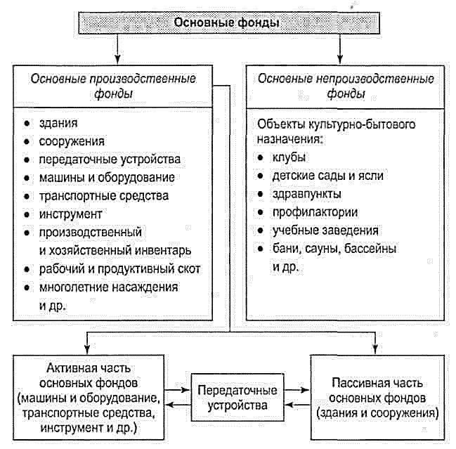

Slide 6
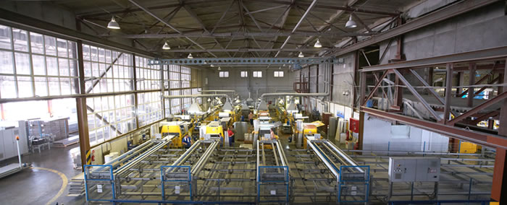
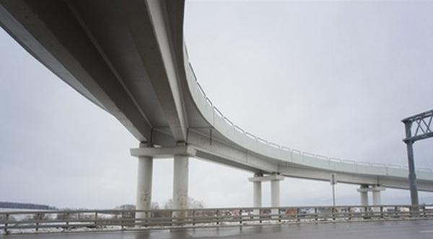
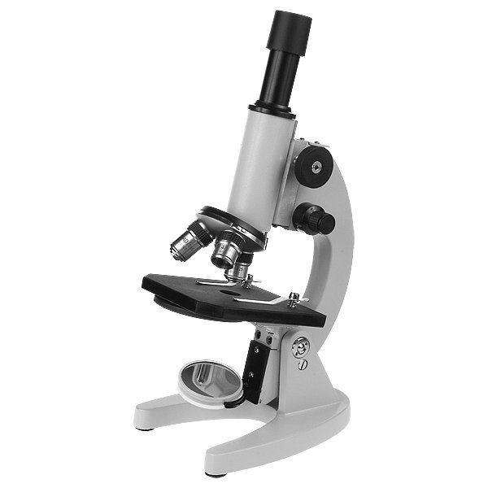
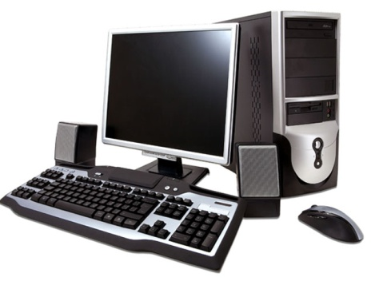
Здания — здания и строения, в которых происходят процессы основных, вспомогательных и подсобных производств; административные здания; хозяйственные строения. В стоимость этих объектов кроме строительной части включается и стоимость систем отопления, водопровода, электроарматуры, вентиляционных устройств и др.
Сооружения- включают в себя инженерно-строительные объекты, которые необходимы для осуществления процесса производства: дороги, эстакады, тоннели, мосты и др.
Машины и оборудование — силовые машины и оборудование, включающие все виды энергетических агрегатов и двигателей; рабочие машины и оборудование, которые непосредственно воздействуют на предмет труда или его перемещение в процессе создания продукции; измерительные или регулирующие приборы и устройства и лабораторное оборудование

Slide 7
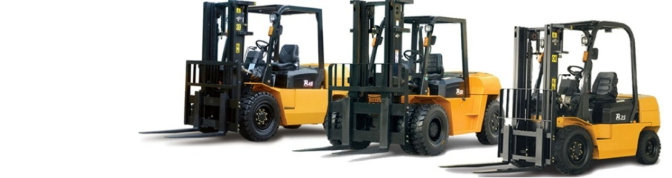
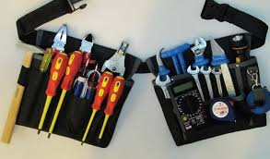
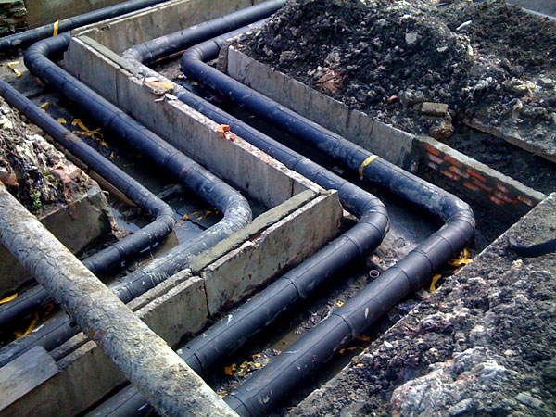
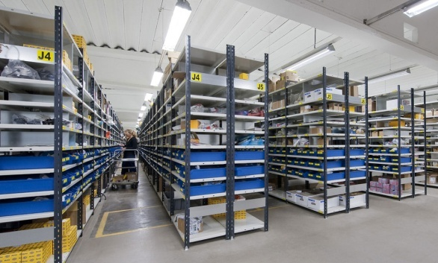
Транспортные средства (принадлежащий предприятиям подвижной состав железных дорог, водный и автомобильный транспорт, а также внутризаводские транспортные средства: автокары, вагонетки, тележки и др.).
Инструменты и приспособления. В составе основных фондов учитываются инструменты всех видов сроком службы свыше 1 года. Инструменты и инвентарь, служащие менее 1 года относятся к оборотным фондам.
Передаточные устройства — водопроводная и электрическая сеть; теплосеть, газовые сети, паропроводы, т.е., объекты, осуществляющие передачу различных видов энергии от машин-двигателей к рабочим машинам (нефтепроводы, газопроводы и т.п.)
Производственный и хозяйственный инвентарь и принадлежности, предназначенные для хранения материалов, инструментов и облегчения выполнения производственных операций — верстаки, стеллажи, столы, контейнеры, предметы конторского и хозяйственного назначения (мебель, несгораемые шкафы, множительные аппараты, предметы противопожарного назначения и др.).

Slide 8
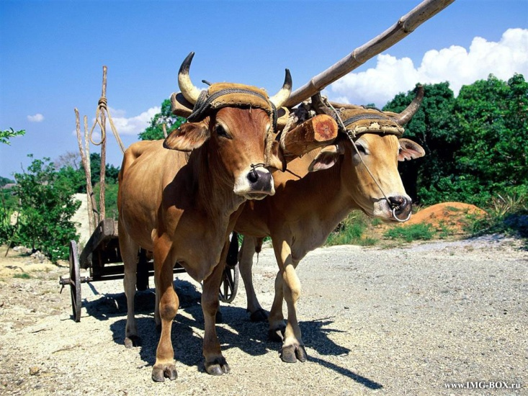
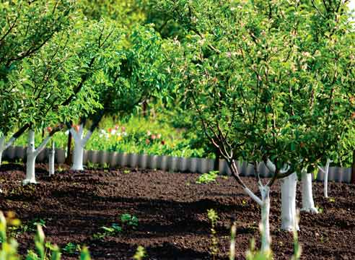
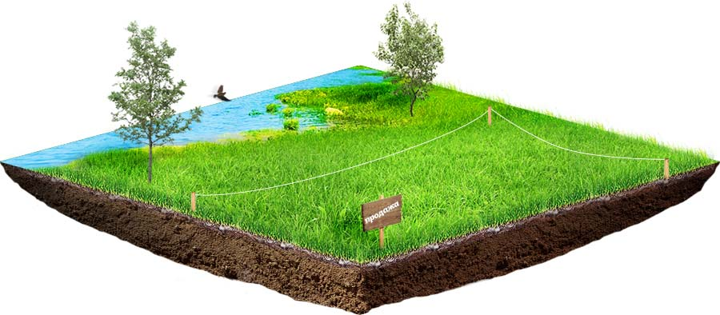
Рабочий и продуктивный скот.
Рабочий скот (лошади, быки, волы, верблюды и др.) выделен в отдельную группу с 1996 года. В состав основных фондов входит и продуктивный скот — взрослые животные, дающие продукцию и приплод (коровы, овцематки, свиноматки и др.). Стоимость молодняка, скота и животных на откорме включается в состав оборотных средств сельскохозяйственных предприятий.
Многолетние насаждения.
К основным фондам относятся многолетние насаждения: плодоносящие сады, ягодники, лесозащитные полосы.
Внутрихозяйственные дороги.
Земельные участки, находящиеся в собственности предприятия.

Slide 9
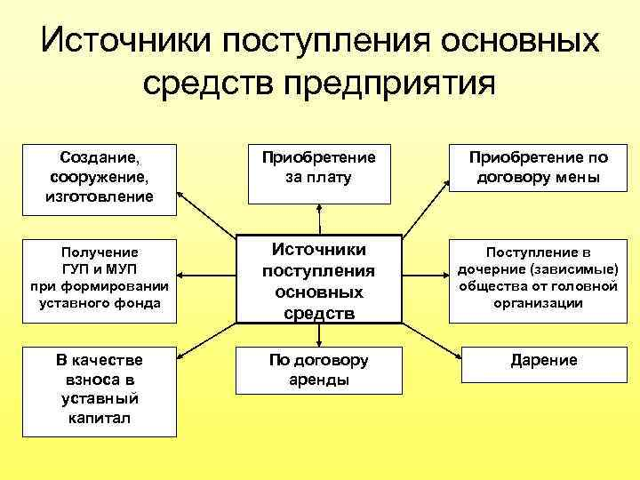
Источники поступления ОФ предприятия

Slide 10
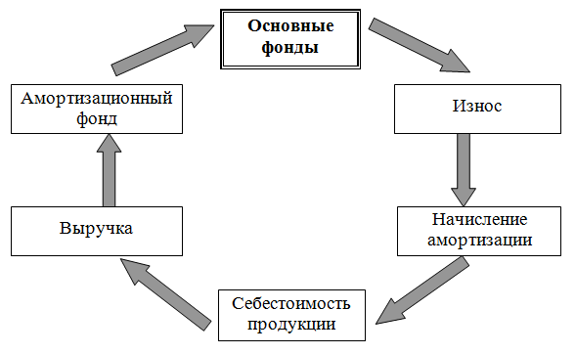
Процесс восстановления основных фондов

Slide 11
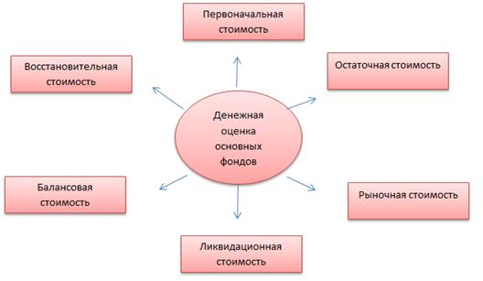
Виды стоимости основных фондов, оценка ОФ

Slide 12
Первоначальная стоимость- это совокупные расходы на приобретение или создание объекта основных средств (покупка объекта, расходы по доставке, монтажу)
Восстановительная стоимость- это затраты на воспроизводство основных фондов в современных условиях. Устанавливается, как правило, во процессе переоценки основных фондов.
Остаточная стоимость- это разница между первоначальной или восстановительной стоимостью основных фондов и суммой начисленного износа
Балансовая стоимость- это стоимость объектов основных фондов с учетом переоценки, по которой они числятся на балансе предприятия
Рыночная стоимость- наиболее вероятная цена продажи объектов основных фондов с учетом их реального состояния, соотношения спроса и предложения

Slide 13
Задача
Определить первоначальную стоимость производственного оборудования, если по договору купли- продажи заплатили 287 600 руб. (в т. ч. НДС 20%). Доставка оборудования 50 000 руб. Монтажные работы осуществляются работниками данной организации, заработная плата начисленная 105 000 руб.
Решение
НДС= 287 600*20/120 = 47 933,3 руб.
Стоимость без НДС = 287 600 – 47 933,3 = 239 666,7 руб.
Страховые взносы = 105 000 *30% = 31 500 руб.
Заработная плата = 105 000 + 31 500 = 136 500 руб.
ПС = 239 666,7 + 136 500 + 50 000 = 426 166,7 руб.

Slide 14
Задача
Определить ПС основного средства, если поставщику заплатили 358 000 руб., в т. ч. НДС по ставке 20%. Транспортные затраты, связанные с доставкой ОС , составили 8 300 руб., в т. ч. НДС по ставке 20%. На монтаж ОС были затрачены материалы на сумму 6 200 руб. Пусконаладочные работы проводились работниками данного предприятия и их сумма составила 10 000 руб. Для покупки ОС был взят банковский кредит на сумму 200 000 руб. сроком на 1 год под 18% годовых.
Решение
Стоимость ОС без НДС = 358 000 / 1,2 = 298 333,3 руб.
Стоимость траспортных затрат без НДС = 8300 / 1,2 = 6916,7 руб.
%-ы по кредиту = 200 000 * 18% = 36 000 руб.
ПС = 298 333,3 + 6916,7 + 6 200 + 10 000 + 36 000 = 357450 руб.

Slide 15
Износ и амортизация основных фондов
Износ - это постепенная утрата основными средствами своей потребительной стоимости.
Физический износ – представляет собой проявление воздействия на основные фонды природно-климатических и технических условий;
Моральный износ – проявление износа заключается в том, что еще пригодные по своему материальному (физическому состоянию основные фонды становятся экономически невыгодными по сравнению с новыми, более эффективными основными фондами того же назначения.

Slide 16
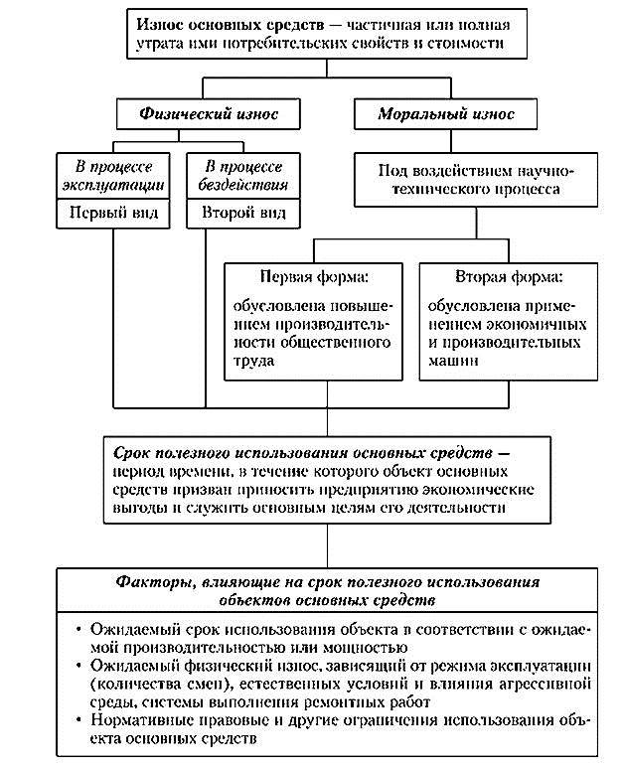

Slide 17
Амортизация основных фондов
Амортизация (от лат. amortisatio - погашение)
– это постепенный перенос стоимости средств труда по мере их физического и морального износа на стоимость производимой продукции с целью накопления денежных средств для последующего возмещения изношенных основных фондов
Глава 25 Налогового Кодекса РФ
Амортизируемое имущество
– это имущество, результаты интеллектуальной деятельности и иные объекты интеллектуальной собственности, находящиеся у налогоплательщика на праве собственности и используемые им для извлечения дохода, стоимость которых погашается путем начисления амортизации

Slide 18
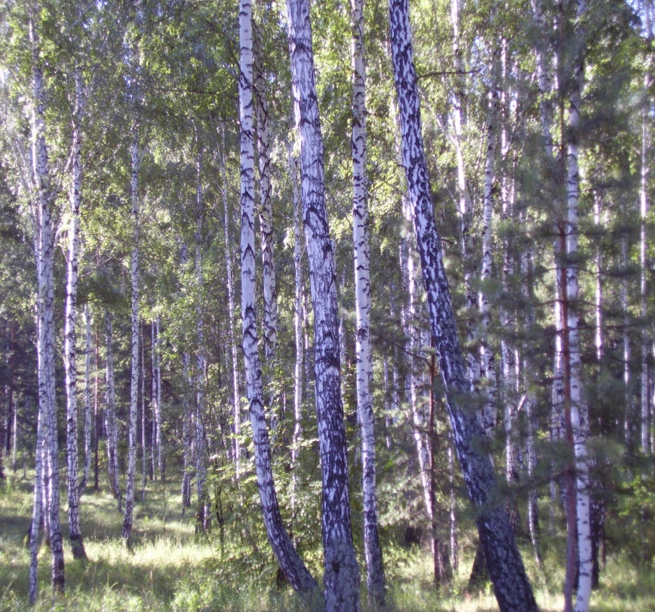
К амортизируемому имуществу не относятся:
Земля, вода, недра и другие природные ресурсы;
Материально-производственные запасы;
Товары;
Объекты незавершенного капитального строительства;
Ценные бумаги;
Финансовые инструменты срочных сделок.

Slide 19
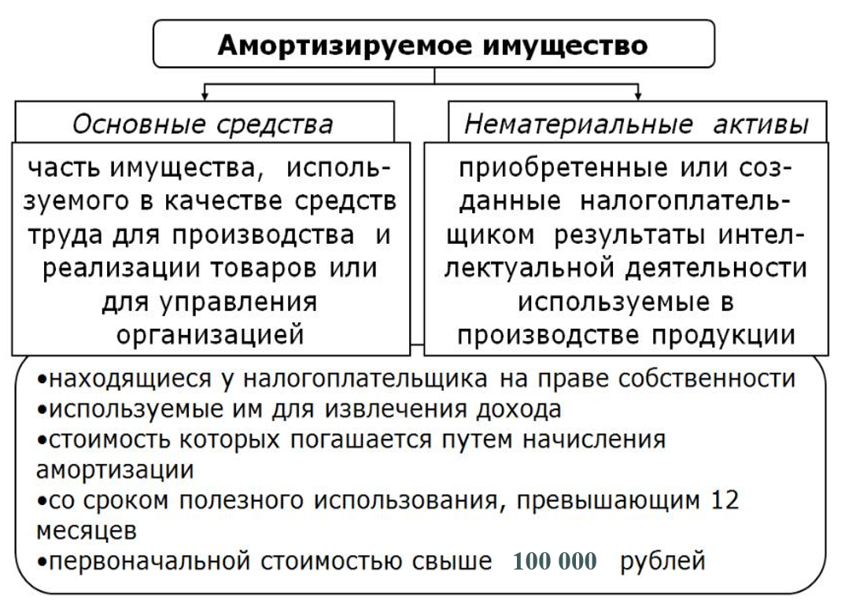

Slide 20
Амортизационный фонд предприятия
Создается в целях накопления средств для возмещения стоимости основных фондов;
Предназначен для восстановления основных фондов по двум направлениям:
Замена основных фондов вследствие физического или морального износа;
Поддержание основных фондов в рабочем состоянии путем своевременного проведения капитального ремонта и модернизации.

Slide 21
Методы начисления амортизации
1. В целях определения налога на прибыль (НК РФ):
Линейный метод;
Нелинейный метод.
2. В целях бухгалтерского учета:
Линейный метод;
Уменьшаемого остатка:
По сумме чисел лет (кумулятивный);
Пропорционально объему продукции.

Slide 22
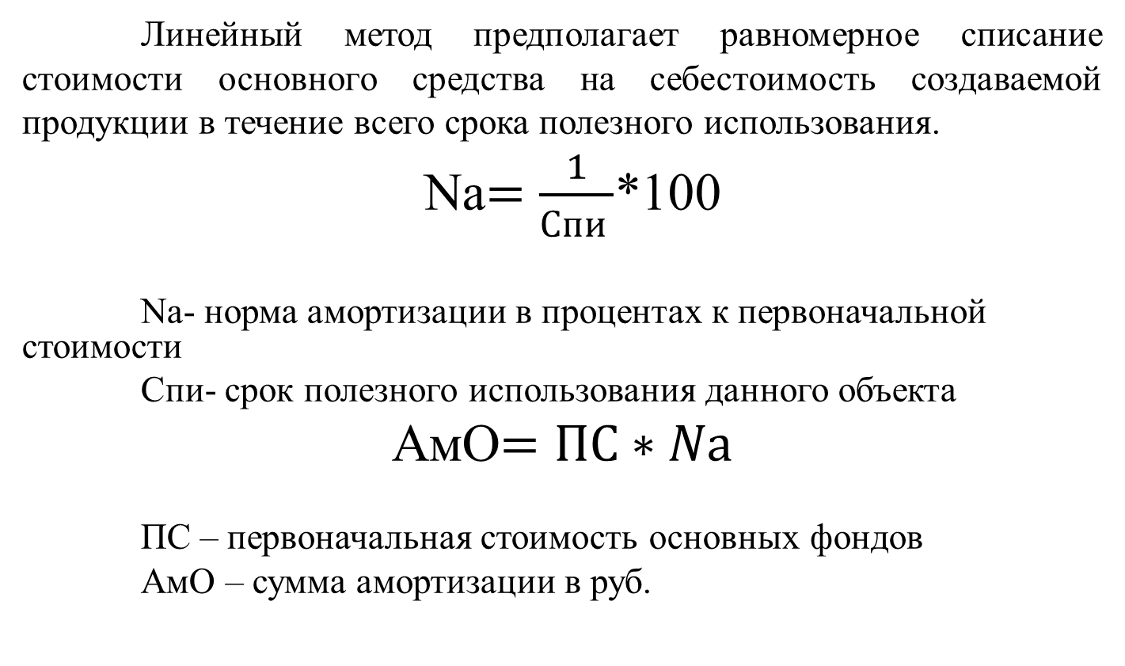
Линейный метод
Линейный метод предполагает равномерное списание стоимости основного средства на себестоимость создаваемой продукции в течение всего срока полезного использования.
Nа$=\frac{1}{Спи }$*100
Nа- норма амортизации в процентах к первоначальной стоимости
Спи- срок полезного использования данного объекта
АмО$=ПС∗Nа$
ПС – первоначальная стоимость основных фондов
АмО – сумма амортизации в руб.

Slide 23
Задача
Организация приобрела объект основных средств за 700 тыс. руб. Срок его полезного использования – 5 лет. Рассчитать амортизацию линейным способом.
Годовая норма амортизации:
Годовая сумма амортизационных отчислений:
Заполнить таблицу:
Год | Первоначальная стоимость, руб. | Годовая сумма амортизационных отчислений, руб. | Амортизационный фонд, руб. | Остаточная стоимость, руб.
1
2
3
4
5

Slide 24
Год | Первоначальная стоимость, (руб.) | Годовая сумма амортизационных отчислений, (руб.) | Амортизационный фонд, (руб.) | Остаточная стоимость, (руб.)
1 | 700 000 | 140 000 | 140 000 | 560 000
2 | 700 000 | 140 000 | 280 000 | 420 000
3 | 700 000 | 140 000 | 420 000 | 280 000
4 | 700 000 | 140 000 | 560 000 | 140 000
5 | 700 000 | 140 000 | 700 000 | 0

Slide 25
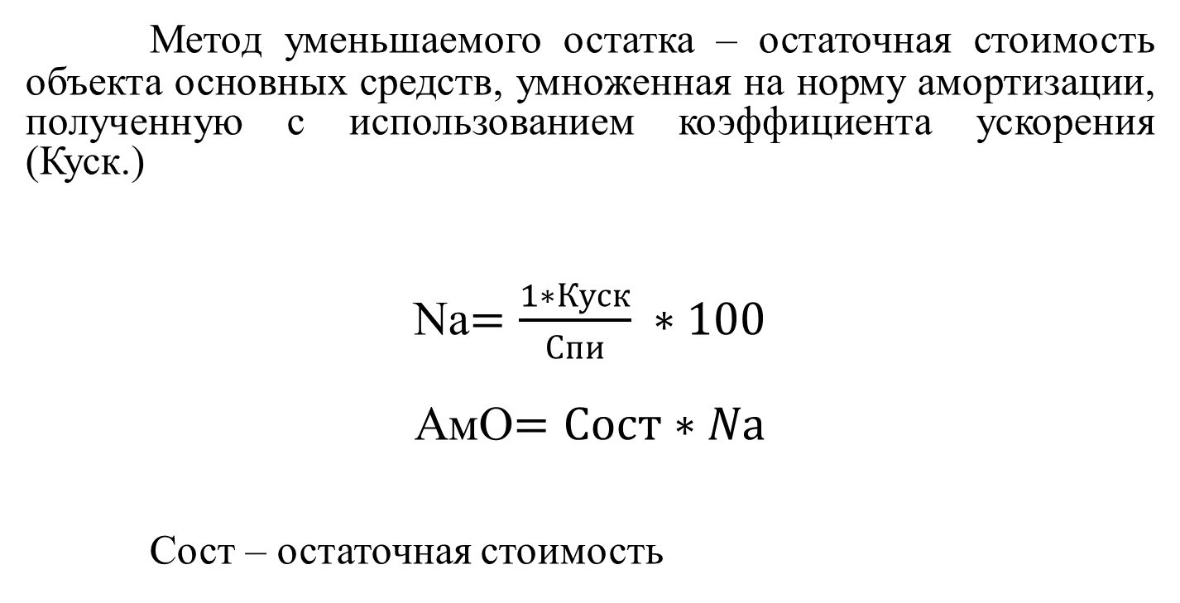
Метод уменьшаемого остатка
Метод уменьшаемого остатка – остаточная стоимость объекта основных средств, умноженная на норму амортизации, полученную с использованием коэффициента ускорения (Куск.)
Nа$=\frac{1∗Куск}{Спи} ∗100$
АмО$=Сост∗Nа$
Сост – остаточная стоимость

Slide 26
Задача
Организация приобрела объект основных средств за 700 тыс. руб. Срок его полезного использования – 5 лет. Коэффициент ускорения =2. Рассчитать амортизацию методом уменьшаемого остатка.
Годовая норма амортизации :
Годовая сумма амортизационных отчислений:
Заполнить таблицу:
Год | Остаточная стоимость, (руб.) | Годовая сумма амортизационных отчислений, (руб.) | Амортизационные отчисления за месяц, (руб.) | Амортизацион-ный фонд, (руб.)
1
2
3
4
5

Slide 27
Год | Остаточная стоимость, (руб.) | Годовая сумма амортизационных отчислений, (руб.) | Амортизационные отчисления за месяц, (руб.) | Амортизацион-ный фонд, (руб.)
1 | 560 000 | 140 000 | 11 666.7 | 140 000
2 | 448 000 | 112 000 | 9 333,3 | 252 000
3 | 358400 | 89 600 | 7 466,7 | 341 600
4 | 286 720 | 71 680 | 5 973.3 | 413 280
5 | 229 376 | 57 344 | 4 778,7 | 470 624
Год | Остаточная стоимость, (руб.) | Годовая сумма амортизационных отчислений, (руб.) | Амортизационные отчисления за месяц, (руб.) | Амортизацион-ный фонд, (руб.)
1
2
3
4
5

Slide 28
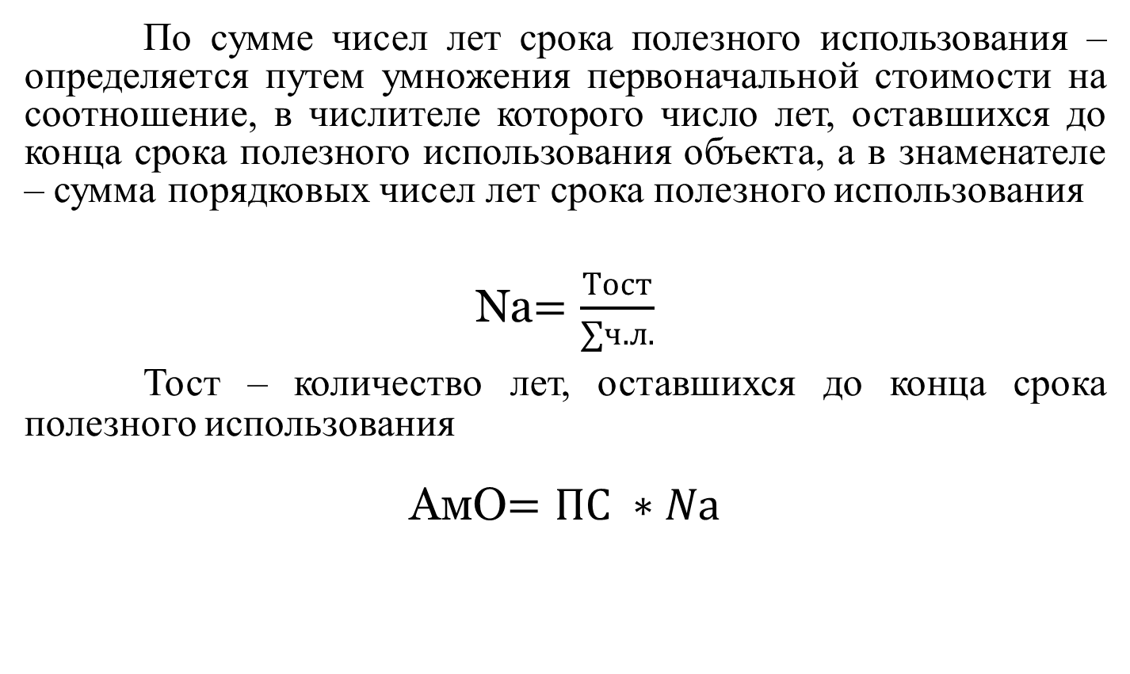
По сумме чисел лет полезного использования
По сумме чисел лет срока полезного использования – определяется путем умножения первоначальной стоимости на соотношение, в числителе которого число лет, оставшихся до конца срока полезного использования объекта, а в знаменателе – сумма порядковых чисел лет срока полезного использования
Nа$=\frac{Тост}{∑ч.л.}$
Тост – количество лет, оставшихся до конца срока полезного использования
АмО$=ПС ∗Nа$

Slide 29
Задача
Организация приобрела объект основных средств за 500 тыс. руб.
Срок его полезного использования – 7 лет. Рассчитать амортизацию по сумме чисел лет срока полезного использования.
Сумма порядковых чисел лет: 1+2+3+4+5+6+7=28
Год | Первонача-льная стоимость, руб. | Годовая норма амортизационных отчислений, % | Годовая сумма амортизационных отчислений, руб. | Годовая сумма амортизационных отчислений за мес., руб. | Амортизацион-ный фонд, руб.
1 | 500 000 | 7 / 28 = 0,25 | 500000*0,25=125000
2 | 500 000 | 6 / 28 =
3 | 500 000
4 | 500 000
5 | 500 000
6 | 500 000
7 | 500 000 |  |  |  | 498500

Slide 32
Для повторения материала и примеров решения задач по теме «Амортизация основных фондов предприятия» рекомендуется пройти по ссылке: https://www.youtube.com/watch?v=jaAu7dg2oeU&t=785s&ab_channel=%D0%A3%D1%87%D0%B5%D0%B1%D0%BD%D1%8B%D0%B5%D1%84%D0%B8%D0%BB%D1%8C%D0%BC%D1%8B

Slide 33
Показатели движения основных фондов
Для оценки процессов движения основных фондов и характера их изменений применяют следующие показатели:
1. Среднегодовая стоимость ОФ
2. Коэффициент обновления ОФ
3. Коэффициент выбытия ОФ
4. Коэффициент прироста ОФ

Slide 34
Среднегодовая стоимость ОФ
Ф_{ВВI}, Ф_{ЛИКI} – стоимость введенных и ликвидированных ОФ в I-м месяце;
Т_{I} – период действия введенных или ликвидированных ОФ в течение года;
n, m – количество мероприятий по вводу и списанию с баланса ОФ.

Slide 35
Коэффициент обновления ОФ
Показывает, какова доля основных средств, поступивших в отчетном году, в их совокупном объеме
Ф_{ВВ} ‒ стоимость основных средств, введенных в действие в течение отчетного периода;
Ф_{КГ} ‒ балансовая стоимость всех основных средств на конец отчетного периода.

Slide 36
Коэффициент выбытия ОФ
Характеризует удельный вес выбывших основных средств в общем их итоге.
Ф_{ВЫБ} ‒ полная балансовая стоимость выбывших в отчетном периоде основных средств;
Ф_{НГ} ‒ полная балансовая стоимость всех основных средств на начало отчетного периода.

Slide 37
Коэффициент прироста ОФ
Показывает, какая доля вводимых (новых) основных средств пошла на замену выбывших.
Ф_{ПР} – стоимость прироста основных средств, выражаемая разностью между введенными и выбывающими основными средствами;
Ф_{КГ} ‒ балансовая стоимость всех основных средств на конец отчетного периода.

Slide 38
Задача
№ п/п | Показатели | Базисный год | Отчетный год
1 | Стоимость ОФ на начало года, тыс. руб. | 1595 | 1241
2 | Стоимость поступивших ОФ, тыс. руб. | 350 (март) | 285 (ноябрь)
3 | Стоимость выбывших ОФ, тыс. руб. | 704 (февраль) | 113 (август)
4 | Стоимость ОФ на конец года, тыс. руб.
5 | Среднегодовая стоимость ОФ, тыс. руб.
6 | Коэффициент прироста, %
7 | Коэффициент обновления, %
8 | Коэффициент выбытия, %

Slide 39
Показатели эффективности использования основных фондов
Для оценки эффективности использования основных фондов и характера их использования применяют следующие показатели:
1. Фондоотдача
2. Фондоёмкость
3. Фондовооруженность
4. Коэффициент экстенсивного использования оборудования
5. Коэффициент интенсивного использования оборудования
6. Коэффициент интегрального использования оборудования

Slide 40
Фондоотдача
Показывает, сколько средств, полученных от реализации продукции, приходится на 1 рубль основных фондов. Если больше единицы, значит ОФ используются эффективно.
Q ‒ выручка от реализации продукции в течение отчетного периода;
Ф_{ср.год} ‒ среднегодовая стоимость основных фондов

Slide 41
Фондоёмкость
Показывает, сколько средств основных фондов в денежном выражении приходится на 1 рубль выручки. Если больше единицы, значит ОФ используются неэффективно.
Ф_{ср.год} ‒ среднегодовая стоимость основных фондов
Q ‒ выручка от реализации продукции в течение отчетного периода;

Slide 42
Фондовооружённость
Показывает, сколько средств основных фондов в денежном выражении приходится на 1 среднесписочного сотрудника предприятия
Ф_{ср.год} ‒ среднегодовая стоимость основных фондов
ССЧ- среднесписочная численность персонала

Slide 43
Задача
№ п/п | Показатели | Базисный год | Отчетный год | Рост, %
1 | Стоимость ОФ на начало года, тыс. руб. | 1050 | 1240
2 | Стоимость поступивших ОФ, тыс. руб. | 25 (январь) | 48 (апрель)
3 | Стоимость выбывших ОФ, тыс. руб. | 15 (ноябрь) | 50 (март)
4 | Среднегодовая стоимость ОФ, тыс. руб.
5 | Выручка, тыс. руб. | 70630 | 75350
6 | Среднесписочная численность сотрудников, чел. | 50 | 48
7 | Фондоотдача
8 | Фондоёмкость
9 | Фондовооруженность

Slide 44
Анализ частных коэффициентов
Эту группу показателей определяют в рамках определенной компании, она характеризует уровень эксплуатации ОС.
1. Экстенсивности. Показывает, как ОС используют во времени. Показатель характеризует полезное количество отработанного времени. Определяют как частное между фактическим временем работы и установленной нормой.
2. Интенсивности. Говорит об интенсивности эксплуатации активов. Его рассчитывают как отношение планового уровня выпуска к фактическому объему продукции.
3. Интегральности. Показывает комплексную эффективность использования ОС на текущий момент (по времени загруженности и интенсивности производства). Рассчитывают как произведение двух рассмотренных показателей.

Slide 45
